Slide 1

Informacja i promocja w projektach

Slide 2

PROMOCJA PROJEKTU
Promocja projektu to jeden z podstawowych obowiązków beneficjenta, określony
m.in. w Umowie Grantowej.
Na czym polega promocja projektu?
informowanie opinii publicznej – jak najszerszego grona odbiorców – o realizacji projektu przy wsparciu finansowym Unii Europejskiej.
Ważne jest, aby informować nie tylko o tym, na czym polega projekt,
co zbudujemy lub zmodernizujemy, w jakim czasie, za ile itp., ale
również o korzyściach wynikających z wdrożenia projektu
(np. o pozytywnym wpływie projektu na bezpieczeństwo, zdrowie lub
warunki życia).

Slide 3
PRZYGOTOWANIE PROJEKTU

Slide 4
PLAN KOMUNIKACJI
Partnerzy wspólnie przygotowują plan komunikacji
Określ cele komunikacyjne. Jako minimum wskaż cel komunikacyjny na początku realizacji projektu oraz na jego zakończenie. Opcjonalnie możesz podać dodatkowe cele komunikacyjne dla ważnych etapów projektu.
Wskaż grupy docelowe, które są bezpośrednio powiązane z celami komunikacyjnymi.
Opisz działania komunikacyjne, minimum te, które są obowiązkowe i wynikają z rozporządzeń – ogólnego (ROZPORZĄDZENIE PARLAMENTU EUROPEJSKIEGO I RADY (UE) 2021/1060 z dnia 24 czerwca 2021 r.) i Interreg (ROZPORZĄDZENIE PARLAMENTU EUROPEJSKIEGO I RADY (UE) 2021/1059) z dnia 24 czerwca 2021 r.. Rekomendujemy wskazanie również dodatkowych działań, które pomogą Ci osiągnąć zamierzony cel i dotrzeć do grupy docelowej.
Do każdego działania dostosuj narzędzie komunikacyjne oraz podaj dla niego docelową wartość liczbową (sztuki lub osoby).
Przypisz partnera do działania komunikacyjnego, który będzie odpowiedzialny za jego realizację.

Slide 5
CEL KOMUNIKACYJNY
Aby określić cele komunikacyjne, zastanów się i zadaj sobie kilka pomocniczych pytań.
Jaki cel ma mój projekt i jak mogę go osiągnąć?
Co chcę wypromować – jakie działania, jaki produkt lub usługę?
O czym chcę informować na początku/w trakcie/na zakończenie realizacji projektu i w jakim celu?
Cel projektu
przeprowadzenie przesiewowych badań diagnostycznych wśród uczniów z małych miast i wsi
Cel komunikacyjny
upowszechnienie informacji wśród rodziców (opiekunów) o możliwości udziału w badaniu i zachęcenie ich do rejestrowania dzieci na badanie

Slide 6
Na rozpoczęcie projektu:
zachęcenie do uczestnictwa w działaniach projektowych,
poinformowanie o ofercie projektu i zachęcenie do skorzystania z oferty, np. szkoleń, badań,
upowszechnianie informacji o ofercie projektu wśród jak najszerszej grupy potencjalnie zainteresowanych grup społecznych,
poinformowanie władz samorządowych o planowanych działaniach, np. cyklu spotkań i warsztatów dla seniorów, aby wsparły w rozpowszechnianiu takich informacji wśród seniorów (np. umieszczenie plakatu w budynku gminy),
powiadomienie szkół w danej gminie o planowanych spotkaniach profilaktycznych,
zaproszenie do udziału w wydarzeniu/spotkaniu informacyjnym nt. projektu, lokalnym pikniku,
zwrócenie uwagi na zagadnienie, którym wnioskodawca chce się zająć,
zachęcenie dziennikarzy regionalnego tygodnika do poruszenia ważnego tematu, zwrócenie szerszej uwagi na problem, którym beneficjent planuje zająć się w swojej gminie.

Slide 7
Na zaawansowanym etapie realizacji projektu:
powiadomienie o efektach dotychczasowych działań i osiągnięciach, co dobrego z tego wyniknęło, a także zapewnienie, że projekt trwa nadal można skorzystać z tego, co oferuje projekt,
poinformowanie o wynikach przeprowadzonych badań, wynikach analizy,
dotarcie z informacjami do grupy odbiorców, którzy mogą być potencjalnie zainteresowani planowanymi jeszcze w projekcie spotkaniami, szkoleniami, warsztatami, wydarzeniami.

Slide 8
Na zakończenie projektu:
poinformowanie o tym co udało się osiągnąć, jakie produkty są rezultatem projektu, np. poradnik lub strona internetowa z materiałami, z których mogą czerpać wiedzę inni,
upowszechnianie wyników projektów, zakomunikowanie, jakie efekty przyniósł projekt, co partnerzy projektu po sobie zostawiają, z czego będzie można nadal korzystać,
poinformowanie o tym, co zmieniło się dzięki przeprowadzonym działaniom: poprawa warunków życia, dostępu do wsparcia prawnego,
podsumowanie przeprowadzonych działań i osiągnięć projektu.

Slide 9
GRUPY DOCELOWE
potencjalni uczestnicy projektu, odbiorcy planowanych działań,
osoby i instytucje, które mogą skorzystać z jego efektów,
lokalna społeczność,
władze: lokalne, regionalne, ogólnopolskie: administracja na szczeblu województwa (marszałek, sejmik, zarząd województwa), powiatu (starosta, zarząd powiatu, rada powiatu), gminy (prezydent, burmistrz albo wójt, rada gminy lub miasta),
grupy środowiskowe,
lokalne/regionalne media,
młodzież,
seniorzy - mieszkańcy i mieszkanki dzielnicy X (np. osoby 65+),
niepracujący rodzice dzieci do lat trzech z naszego miasta,
osoby z określonym rodzajem niepełnosprawności z miasta X,
organizacje społeczne z terenu gminy,
centra informacji turystycznej,
eksperci zajmujący się daną tematyką.

Slide 10
GRUPY DOCELOWE
Jeśli skierujesz przekaz promocyjny do tzw. „ogółu”, bez doprecyzowania grupy, nie dotrzesz z nim do kluczowych grup dla Twojego projektu. Na przykład potencjalni uczestnicy szkolenia nie dowiedzą się o nim. Ponadto nie da się skutecznie dotrzeć „do wszystkich potencjalnie zainteresowanych”, dlatego też należy zawęzić grupy docelowe.

Slide 11
DZIAŁANIA KOMUNIKACYJNE
Obligatoryjne działania (art. 36. ust. 4-5 rozporządzenia Interreg):
stosowanie logotypu programu podczas realizacji działań dotyczących widoczności, przejrzystości i komunikacji ,
opublikowanie na własnej stronie internetowej lub własnych mediach społecznościowych (jeśli je prowadzisz) krótkiego opisu projektu, obejmującego także: cele, rezultaty, informację o otrzymaniu wsparcia finansowego z programu, logotyp programu,
w widoczny sposób oznaczanie informacją o wsparciu z programu dokumentów i materiałów informacyjnych związanych z realizacją projektu,
umieszczenie w miejscach publicznych tablic informacyjnych lub tablic pamiątkowych, jeśli projekt obejmuje inwestycje rzeczowe lub zakup sprzętu, w odniesieniu do projektów o wartości powyżej 100 000 EUR,
dla pozostałych typów projektów umieszczenie w miejscu publicznym przynajmniej jednego plakatu o wymiarze minimum A3 lub równorzędnego elektronicznego wyświetlacza z informacją o projekcie i wsparciu z programu,
dla projektów o znaczeniu strategicznym i projektów, których łączny koszt przekracza 5 mln EUR, zorganizowanie wydarzenia informacyjnego z zaangażowaniem w nie Komisji Europejskiej i instytucji zarządzającej,

Slide 12
Przykłady dodatkowych działań komunikacyjnych:
zorganizowanie różnych wydarzeń, np.: spotkanie informacyjne prezentujące założenia projektu z udziałem uczestników projektu, spotkanie otwarte dla szerszej publiczności i stworzenie stoiska projektowego podczas lokalnych imprez, spotkanie z przedstawicielami społeczności, do której jest adresowany projekt, spotkanie informujące o tym jakie korzyści i komu przyniesie projekt, tematyczny piknik sąsiedzki,
współpraca z mediami: zorganizowanie briefingu dla lokalnych mediów w celu poinformowania o prowadzonych działaniach i ich efektach w tradycyjnych mediach, zorganizowanie odrębnego spotkania dla mediów albo zaproszenie dziennikarzy na wydarzenie skierowane do szerszej publiczności, podczas którego będą mogli przeprowadzić wywiady z uczestnikami i zrobić zdjęcia, może to być np. regularna wysyłka informacji prasowych do regionalnego tygodnika, ale również jeden duży materiał w gazecie ogólnopolskiej czy wywiad w telewizji regionalnej – zależnie od możliwości dotarcia do mediów,
zorganizowanie konferencji tematycznej poświęconej danemu problemowi, połączonej z prezentacją projektu, wyników badań i dyskusją z udziałem ekspertów,

Slide 13
organizacja warsztatów, seminariów,
przeprowadzenie kampanii promocyjnej na stronie internetowej, w mediach społecznościowych,
organizacja spotkania podsumowującego projekt – w czasie spotkania z szerszą publicznością można pokazać, co udało się zrealizować, zaprezentować rezultaty projektu i sposoby ich wykorzystania; mogą to być np.: prezentacja publikacji/broszury omówienie materiałów szkoleniowych, które mogą wykorzystać inne organizacje czy instytucje,
zorganizowanie dni otwartych projektu,
współpraca z influencerem,
udział w targach i wystawach.

Slide 14
NARZĘDZIA KOMUNIKACYJNE
telewizja, radio, prasa (notatki prasowe, artykuły/reklama w lokalnej prasie),
czasopisma branżowe, specjalistyczne (drukowane i elektroniczne),
dystrybucja drukowanych materiałów promocyjnych, (plakaty, ogłoszenia, publikacje, foldery, ulotki, broszury, informatory),
Internet:
strona internetowa lub podstrona o projekcie na stronie wnioskodawcy (pamiętaj o bieżącej aktualizacji)
prowadzenie profilu w mediach społecznościowych (Facebook, Twitter, Instagram, YouTube, inne (pamiętaj o bieżącej aktualizacji),
mailing do osób i instytucji zainteresowanych podejmowaną problematyką,
blog (opowieści w odcinkach) na temat projektu,
podcast (rodzaj audycji radiowej publikowanej w Internecie),
vlog (videoblog) rodzaj bloga internetowego, który w większości składa się z filmów nagrywanych przez autora),
narzędzia online (wirtualne biuro prasowe, konferencja online, podczas których przekażemy informacje o projekcie, postępach w jego realizacji, osiągniętych rezultatach, współpracy z podmiotami z innych państw, zaprezentujemy zdjęcia z realizacji projektu, platformy online do przeprowadzenia spotkań i konferencji.

Slide 15
WARTOŚĆ LICZBOWA (sztuka, osoba)
liczba wejść na stronę internetową projektu lub unikalnych użytkowników strony,
liczba rozesłanych materiałów prasowych,
liczba osób, które odwiedziły stoisko promocyjne,
liczba uczestników spotkań, szkoleń
liczba osób, do których rozesłano newsletter/zaproszenia
Do każdego narzędzia komunikacyjnego podaj docelową wartość liczbową (sztuki lub osoby). Dzięki temu podczas realizacji projektu ocenisz, czy osiągnąłeś zamierzony cel i sprawdzisz, czy komunikacja projektu przebiega zgodnie z planem.
Przykład:
spotkanie otwierające projekt (100 osób)
artykuły w lokalnej prasie (3 sztuki)
mapka – przewodnik (1000 sztuk)

Slide 16
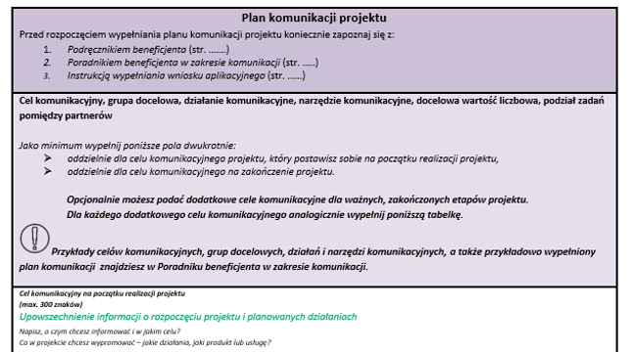

Slide 17
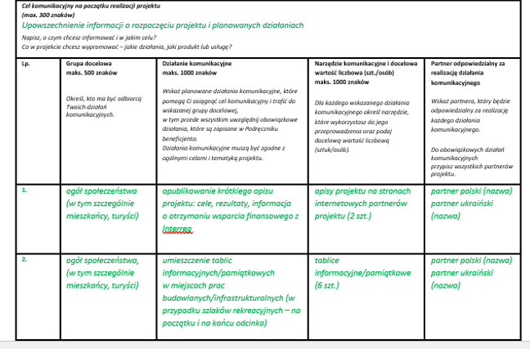

Slide 18
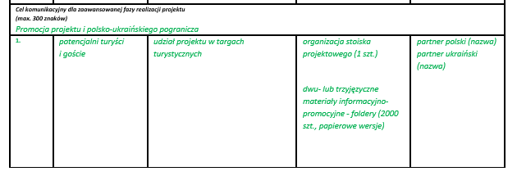
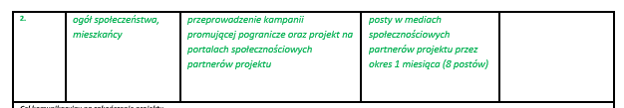

Slide 19
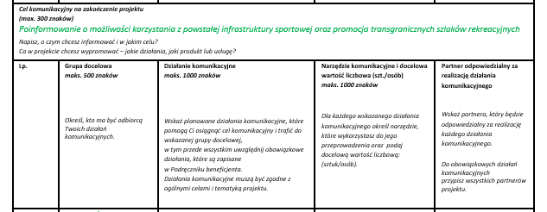

Slide 20
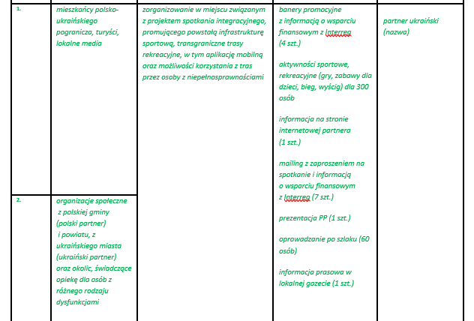

Slide 21
REALIZACJA PROJEKTU
Lublin, 6 października 2022

Slide 22
INFORMACJA O WSPARCIU Z PROGRAMU
Zamieszczaj informacje o wsparciu z programu w dokumentach i materiałach informacyjnych, które są związane z realizacją projektu oraz są przeznaczone dla opinii publicznej lub uczestników projektu. Te dokumenty to m.in.:
ulotki o projekcie,
notki prasowe,
materiały szkoleniowe, konferencyjne, multimedialne (prezentacje PowerPoint, skrypty),
listy obecności podczas szkoleń, warsztatów, konferencji,
plakaty informujące o ww. wydarzeniach,
certyfikaty/dyplomy,
korespondencja prowadzona w sprawach projektu z wykonawcami oraz instytucjami zaangażowanymi we wdrażanie programu,
umowy z wykonawcami oraz dokumentacja przetargowa,
umowy z pracownikami zatrudnionymi w projekcie lub opisy stanowisk,
ogłoszenia o naborze personelu,
segregatory z dokumentacją projektową.
Lublin, 6 października 2022

Slide 23
Logotyp programu powinien być umieszczony w widoczny sposób, tj. na pierwszej stronie, na pierwszym slajdzie, najlepiej na górze.
W przypadku dokumentów wielostronicowych (umowy, dokumentacja przetargowa) wystarczy, że logotyp programu pojawi się na pierwszej stronie. Takie dokumenty powinny być trwale spięte.
W prezentacji PowerPoint, logotyp programu może być na każdym slajdzie, o ile będzie na to miejsce, a minimum na pierwszym i ostatnim slajdzie.
Lublin, 6 października 2022

Slide 24
Jeżeli realizujesz projekt o wartości powyżej 100 000 EUR, który obejmuje inwestycje rzeczowe lub zakup sprzętu, to:
jesteś zobowiązany umieścić w miejscach publicznych trwałe tablice informacyjne lub tablice pamiątkowe, które zawierają logotyp Programu,
powinieneś wykonać to niezwłocznie po rozpoczęciu fizycznej realizacji projektu lub po zainstalowaniu zakupionego sprzętu.
Lublin, 6 października 2022

Slide 25

Tablica informacyjna powinna zawierać następujące elementy :
logotyp Programu/logotyp projektu połączony z logotypem Programu;
nazwa projektu: najlepiej krótka, chwytliwa, mająca znaczenie dla społeczeństwa). logotyp projektu, jeśli jest odrębnym elementem graficznym od logotypu Programu, np. logotyp z wcześniejszych edycji projektu, z poprzednich perspektyw 2007-2013, 2014-2020,
adres strony internetowej projektu, jeśli powstała, albo strony Programu. Jeśli będzie to adres strony projektu, strona powinna istnieć dopóki jest tablica, a na stronie powinny być aktualne informacje o projekcie.

Slide 26
Możesz umieścić na tablicy maksymalnie trzy dodatkowe logotypy, np. regionu, powiatu, partnera, który wnosi największy wkład, pod warunkiem, że będą one:
znajdować się w dolnej części tablicy, ale powyżej adresu strony internetowej projektu/Programu,
nie będą większe ani szersze niż logotyp Programu (dotyczy pojedynczego logotypu lub zestawienia logotypów).
Logotyp programu:
powinien być największy spośród znaków umieszczonych na tablicy,
znajdować się na górze tablicy i w odpowiedniej wielkości biorąc pod uwagę jej wymiary.
Wymiary tablicy do wyboru:
80 cm x 40 cm (szerokość x wysokość)
120 cm x 60 cm (szerokość x wysokość)
240 cm x 120 cm (szerokość x wysokość)
Lublin, 6 października 2022

Slide 27
WYDARZENIE INFORMACYJNE
Realizując projekt o znaczeniu strategicznym musisz zorganizować wydarzenie informacyjne i zaangażować w nie Komisję Europejską oraz Instytucję Zarządzającą.
Zaproszenie do Komisji Europejskiej i instytucji zarządzającej przekaż z co najmniej z trzymiesięcznym wyprzedzeniem. W zaproszeniu do KE koniecznie przekaż następujące informacje:
podstawowe dane dotyczące projektu,
czas, miejsce i format wydarzenia,
oczekiwania wobec roli i wkładu przedstawiciela KE (jest preferowany aktywny udział, np. przemówienie).
Takim wydarzeniem może być:
konferencja inauguracyjna, w trakcie realizacji projektu albo na zakończenie przedsięwzięcia. Dwie ostatnie opcje dają możliwość poinformowania odbiorców o efektach projektu.
dzień otwarty w projekcie, połączony z oprowadzaniem, zwiedzaniem „od kuchni”, warsztatami,
wystawa, przedstawienie teatralne itp.
Lublin, 6 października 2022

Slide 28
MATERIAŁY PROMOCYJNE
praktyczne i niezbędne (bez tzw. gadżetów),
najlepiej, aby to były produkty europejskie, lokalne,
wyprodukowane w bliskich lokalizacjach,
trwałe, przyjazne dla środowiska (np. pochodzące z recyklingu, dające się ponownie przetworzyć, wytworzone z materiałów, których rozkład nie będzie uciążliwy dla środowiska),
wielokrotnego użytku,
pasujące do charakteru/tematyki projektu.
Przykładem może być:
komplet materiałów na konferencję, warsztat, spotkanie: papierowa lub materiałowa torba, notes wyprodukowany z makulaturowego papieru, ołówek, długopis w obudowie z papieru zamiast z tworzywa, prezentacje udostępnione tylko na stronie internetowej organizatora albo przesłane mejlem po danym spotkaniu,

Slide 29
MATERIAŁY PROMOCYJNE
Materiały promocyjne powinny służyć promocji programu i projektu, dlatego powinny być oznaczone logotypem Programu/logotypem projektu połączonym z logotypem Programu.
Zakup i dystrybucja przedmiotów promocyjnych klasyfikowanych jako gadżety, są dopuszczalne jedynie jako nagrody w konkursach lub jeśli wspierają realizację innego działania informacyjno-promocyjnego.

Slide 30
STRONA INTERNETOWA
Nie musisz tworzyć osobnej strony dla projektu, ale jeśli ją przygotujesz, zamieść opis, który będzie zawierał ww. elementy oraz umieść logotyp programu w widocznym miejscu. Ta strona powinna być również w języku partnera/ów przedsięwzięcia lub w języku programu.
Pamiętaj o bieżącej aktualizacji informacji o projekcie na stronie instytucji/stronie projektu. Publikuj nowości, informacje po zakończeniu istotnych etapów przedsięwzięcia, osiągnięciu produktów i rezultatów.
Lublin, 6 października 2022

Slide 31
Wspólny Sekretariat
Programu Interreg NEXT
Polska−Ukraina 2021-2027
Zespół ds. informacji i promocji
Dziękujemy za uwagę!
Agnieszka Ćwikła +48 22 378 31 87
Magdalena Okulska +48 22 378 31 89
e-mail: js@pl-ua.eu
www.pl-ua.eu

